Slide 1

Warszawa, maj 2024 r.
Szacowanie szkód w gospodarstwach rolnych
i działach specjalnych produkcji rolnej znajdujących się na terenie województwa mazowieckiego, w których wystąpiły szkody spowodowane przez niekorzystne zjawiska atmosferyczne

Slide 2

Podstawa prawna i dokumenty regulujące pracę komisji
Rozporządzenie Rady Ministrów z dnia 27 stycznia 2015 r. w sprawie szczegółowego zakresu i sposobów realizacji niektórych zadań Agencji Restrukturyzacji i Modernizacji Rolnictwa (Dz. U. 2015 poz. 187, z późn. zm.).
Zarządzenie Wojewody Mazowieckiego z dnia 28 kwietnia 2024 r. w sprawie powołania komisji do spraw szacowania szkód w gospodarstwach rolnych i działach specjalnych produkcji rolnej znajdujących się na terenie województwa mazowieckiego, w których wystąpiły szkody spowodowane przez niekorzystne zjawiska atmosferyczne wraz z zarządzeniami zmieniającymi.
Wytyczne Ministerstwa Rolnictwa i Rozwoju Wsi dla komisji powołanych przez Wojewodę, dotyczące ogólnych zasad szacowania szkód w gospodarstwach rolnych i działach specjalnych produkcji rolnej, w których wystąpiły szkody spowodowane przez grad, deszcz nawalny, ujemne skutki przezimowania, przymrozki wiosenne, powódź, huragan, piorun, obsunięcie się ziemi, lawinę lub suszę w środku trwałym.
Zasady działania komisji do spraw szacowania szkód w gospodarstwach rolnych i działach specjalnych produkcji rolnej znajdujących się na terenie województwa mazowieckiego, w których wystąpiły szkody spowodowane przez niekorzystne zjawiska atmosferyczne
Wytyczne dla Komisji powołanych przez Wojewodę dotyczące ogólnych zasad szacowania w gospodarstwie rolnym szkód
w uprawach rolnych spowodowanych wystąpieniem suszy
w rozumieniu przepisów o ubezpieczeniach upraw rolnych
i zwierząt gospodarskich.

Slide 3
Skład komisji powoływanej przez wojewodę
Zgodnie z § 5 Rozporządzenia wskazanego w slajdzie 2, komisja składa się z co najmniej 3 osób, w tym zawsze z:
przedstawiciela ośrodka doradztwa rolniczego, mającego wykształcenie wyższe albo średnie w zakresie rolnictwa, ekonomiki rolnictwa lub rybactwa, albo co najmniej pięcioletni staż w prowadzeniu gospodarstwa rolnego potwierdzony przez sołtysa.
przedstawiciela izby rolniczej mającego wykształcenie wyższe albo średnie w zakresie rolnictwa, ekonomiki rolnictwa lub rybactwa, albo co najmniej pięcioletni staż w prowadzeniu gospodarstwa rolnego potwierdzony przez sołtysa.
W przypadku szacowania szkód w budynkach lub budowlach służących do prowadzenia działalności rolniczej co najmniej 1 osoba wchodząca w skład komisji powinna mieć wykształcenie lub doświadczenie zawodowe w zakresie budownictwa.

Slide 4
Skład komisji powoływanej przez wojewodę
W przypadku gdy przedstawiciel ośrodka doradztwa rolniczego lub przedstawiciel izby rolniczej jest jednocześnie sołtysem nie może sam sobie potwierdzić pięcioletniego stażu w prowadzeniu gospodarstwa rolnego. Ww. potwierdzenie może wydać inny sołtys, na terenie którego przedstawiciel posiada grunty rolne.
W sytuacji gdy ww. przedstawiciel zajmuje stanowisko sołtysa, a prowadzone przez niego gospodarstwo leży wyłącznie w granicach jego sołectwa lub w przypadku gdy przedstawiciel ww. instytucji posiada wymagane doświadczenie jednak grunty gospodarstwa leżą na terenie miasta, wymagane doświadczenie
w prowadzeniu gospodarstwa rolnego może zostać potwierdzone przez wójta, burmistrza lub prezydenta gminy/miasta.

Slide 5
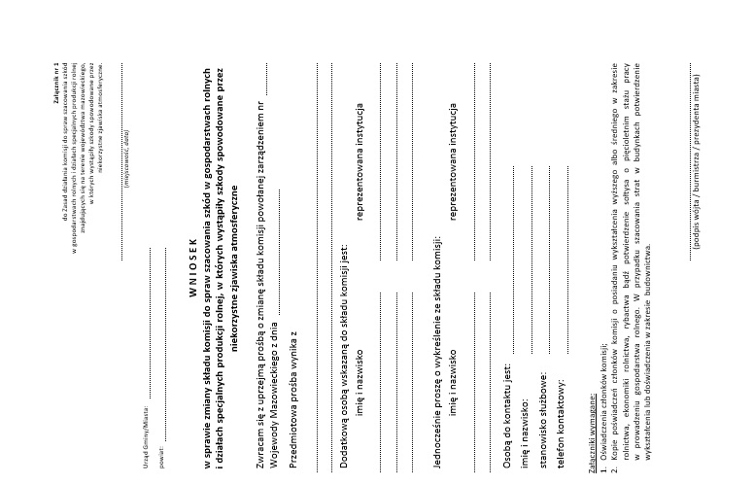
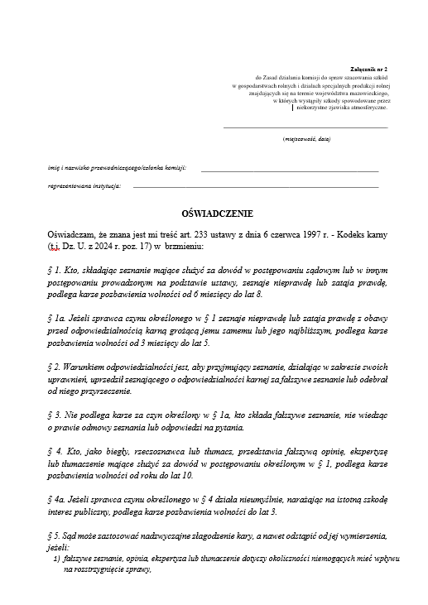
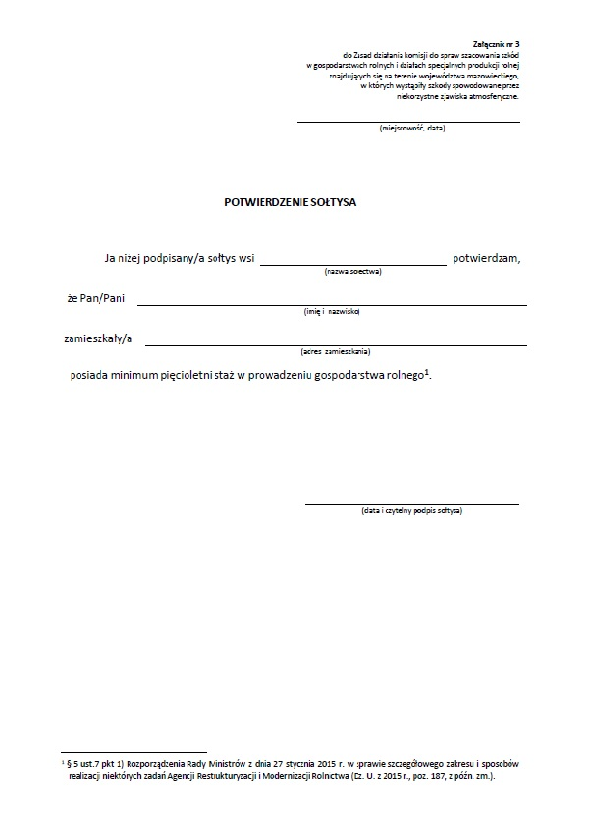
Zmiany składu komisji
W celu zmiany składu komisji wójt/burmistrz/prezydent składa do Wojewody Mazowieckiego, poprzez Elektroniczną Skrzynkę Podawczą /t6j4ljd68r/skrytka wniosek w sprawie zmiany składu komisji do spraw szacowania szkód w gospodarstwach rolnych i działach specjalnych produkcji rolnej znajdujących się na terenie województwa mazowieckiego, w których wystąpiły szkody spowodowane przez niekorzystne zjawiska atmosferyczne.

Slide 6
Zmiany składu komisji
Do wniosku o zmianę składu komisji należy dołączyć:
  OŚWIADCZENIE członka komisji.
  Jeżeli zmiana dotyczy przedstawicieli Mazowieckiego Ośrodka Doradztwa Rolniczego lub Mazowieckiej Izby Rolniczej do wniosku należy dołączyć dokument potwierdzający wykształcenie wyższe lub średnie w zakresie rolnictwa, ekonomiki rolnictwa, rybactwa lub potwierdzenie sołtysa o pięcioletnim stażu pracy w prowadzeniu gospodarstwa rolnego.
  Jeżeli zmiana dotyczy osoby z zakresu budownictwa do wniosku należy dołączyć poświadczenie wykształcenia lub doświadczenia zawodowego w zakresie budownictwa.

Slide 7
Procedura postępowania w przypadku wystąpienia niekorzystnego zjawiska atmosferycznego, z wyłączeniem suszy
2. Wójt/burmistrz/prezydent miasta poprzez obwieszczenie lub w inny zwyczajowo przyjęty sposób powiadamia poszkodowanych producentów rolnych
o ostatecznym terminie składania wniosków
o szacowanie szkód.
3. Producent rolny składa do Urzędu Gminy lub Miasta wniosek o oszacowanie szkód
1. Wystąpienie niekorzystnego zjawiska atmosferycznego
5. Komisja szacuje szkody
w gospodarstwach rolnych zgodnie
z harmonogramem prac komisji
4. Wójt/burmistrz/prezydent miasta przekazuje do MUW
w Warszawie informację o wystąpieniu niekorzystnego zjawiska atmosferycznego wraz z harmonogramem prac komisji
6. Komisja sporządza protokoły
z oszacowania szkód
7. Komisja przekazuje protokoły z oszacowania szkód do MUW w Warszawie wraz z dokumentem potwierdzającym wystąpienie danego zjawiska
8. Weryfikacja protokołów przez MUW w Warszawie
9. Zwrot protokołów
do Urzędu Gminy/Miasta
10. Zwrot protokołu producentowi rolnemu

Slide 8
Procedura postępowania w przypadku wystąpienia niekorzystnego zjawiska atmosferycznego,
z wyłączeniem suszy
Wystąpienie niekorzystnego zjawiska atmosferycznego
Powiadomienie rolników w danej JST oraz Wojewodę o ostatecznym terminie składania wniosków
o szacowanie strat
Po wystąpieniu niekorzystnego zjawiska atmosferycznego w danej jednostce samorządu terytorialnego Wójt/burmistrz/prezydent gminy/miasta niezwłocznie dokonuje rozpoznania zakresu i charakteru niekorzystnego zjawiska atmosferycznego, które spowodowało szkody na terenie gminy/miasta oraz poprzez obwieszczenie lub w inny zwyczajowo przyjęty sposób powiadamia poszkodowanych producentów rolnych o ostatecznym terminie składania wniosków o szacowanie szkód mając na uwadze realny termin oszacowania strat.
W przypadku wystąpienia niekorzystnych zjawisk atmosferycznych, z wyłączeniem zjawiska suszy, do wniosku należy dołączyć informację, która bezsprzecznie potwierdzi jego wystąpienie na obszarze danej gminy.

Slide 9
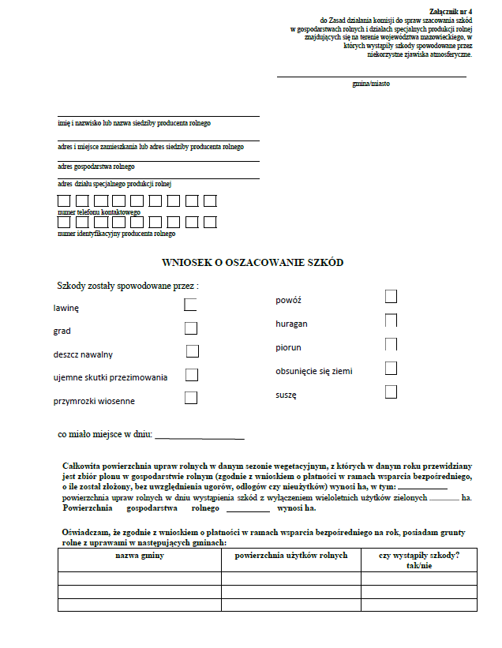
Procedura postępowania w przypadku wystąpienia niekorzystnego zjawiska atmosferycznego,
z wyłączeniem suszy
3. Wniosek rolnika o oszacowanie szkód
Producent rolny składa do Urzędu Gminy/Miasta WNIOSEK
O OSZACOWANIE SZKÓD.
Ponadto producent rolny składając wniosek o oszacowanie szkód zobowiązany jest do określenia na piśmie czy wnioskował będzie w roku bieżącym o oszacowanie szkód w uprawach rolnych spowodowanych wystąpieniem suszy.
Wniosek powinien być zgodny z wnioskiem o płatności w ramach wsparcia bezpośredniego o ile został złożony.

Slide 10
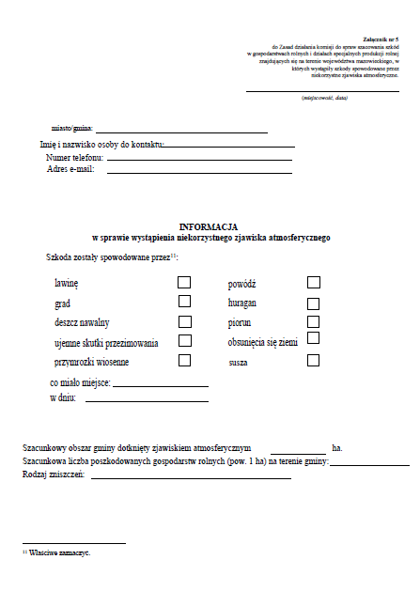
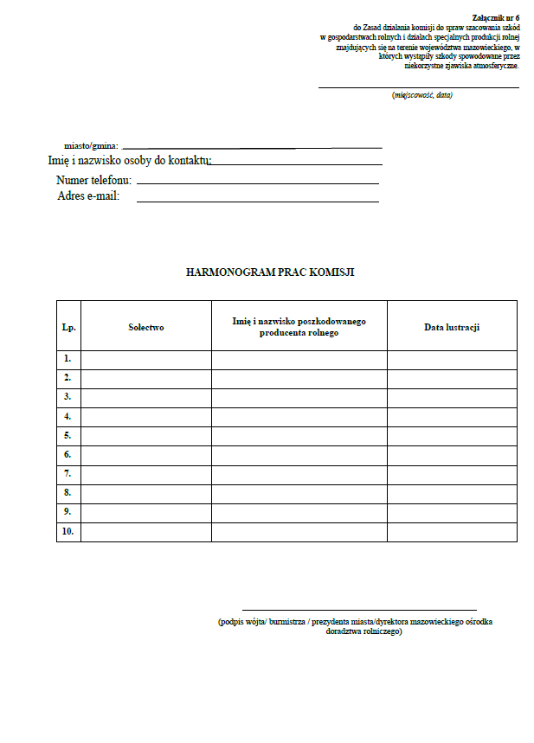
Procedura postępowania w przypadku wystąpienia niekorzystnego zjawiska atmosferycznego,
z wyłączeniem suszy
4. Informacja o wystąpieniu niekorzystnego zjawiska atmosferycznego wraz z harmonogramem
Informację o wystąpieniu na terenie gminy/miasta niekorzystnego zjawiska atmosferycznego oraz harmonogramem prac komisji wójt/burmistrz/prezydent gminy/miasta przekazuje do Wydziału Infrastruktury i Rolnictwa Mazowieckiego Urzędu Wojewódzkiego w Warszawie poprzez Elektroniczną Skrzynkę Podawczą /t6j4ljd68r/skrytka.
Po każdej zmianie dokonanej w harmonogramie prac komisji wójt/burmistrz/prezydent gminy/miasta zobowiązany jest przekazać zaktualizowany harmonogram prac komisji do Wydziału Infrastruktury i Rolnictwa MUW w Warszawie.

Slide 11
Procedura postępowania w przypadku wystąpienia niekorzystnego zjawiska atmosferycznego,
z wyłączeniem suszy
5. Szacowanie strat przez Komisję w gospodarstwach rolnych zgodnie z harmonogramem prac komisji
Komisja w składzie zgodnym z § 5 ust. 7 pkt 1 Rozporządzenia wskazanego w slajdzie 2, oraz Zarządzenia Wojewody Mazowieckiego wskazanego w slajdzie 2 oszacowuje straty w terminie do 2 miesięcy od dnia zgłoszenia przez producenta rolnego powstania tych szkód, nie później jednak niż:
Do czasu zbioru plonu głównego danej uprawy, albo jej likwidacji i nie wcześniej niż od wschodów upraw, albo
W terminie do trzech miesięcy od wystąpienia gradu, deszczu nawalnego, huraganu, pioruna, obsunięcia się ziemi lub lawiny, w przypadku szkód w środku trwałym, albo
W terminie do 12 miesięcy od ustąpienia wody, umożliwiającego komisji rozpoczęcie szacowania szkód,
w przypadku szkód spowodowanych przez powódź w budynkach.
W celu zapewnienia obiektywizmu i bezstronności członkowie komisji nie mogą brać udziału w szacowaniu szkód we własnym gospodarstwie, gospodarstwie małżonka lub rodzeństwa oraz innych osób, z którymi pozostają w takich relacjach, że mogłoby to wywoływać wątpliwości co do ich bezstronności.
Zaleca się, aby lustracja w gospodarstwie rolnym była przeprowadzona w obecności producenta rolnego lub osoby przez niego upoważnionej.

Slide 12
Procedura postępowania w przypadku wystąpienia niekorzystnego zjawiska atmosferycznego,
z wyłączeniem suszy
5. Szacowanie strat przez Komisję w gospodarstwach rolnych zgodnie z harmonogramem prac komisji
Dwukrotnie oszacowania szkód spowodowane przez ujemne skutki przezimowania, przymrozki wiosenne, powódź lub grad w drzewach owocowych:
Po raz pierwszy w terminie do 2 miesięcy od dnia powstania tych szkód
Po raz drugi, nie później niż w terminie do 12 miesięcy od dnia powstania tych szkód.
W pierwszym etapie szacowania szkód w drzewach owocowych sporządza się protokół w formie notatki zawierający dane niezbędne przy powtórnym szacowaniu szkód.
Komisja szacując szkody po raz drugi sporządza protokół z oszacowania szkód.

Slide 13
Procedura postępowania w przypadku wystąpienia niekorzystnego zjawiska atmosferycznego,
z wyłączeniem suszy
5. Szacowanie strat przez Komisję w gospodarstwach rolnych zgodnie z harmonogramem prac komisji
5.1. Wzór protokołu
Protokół oszacowania szkód sporządza się wyłącznie na formularzu dostępnym na stronie internetowej urzędu obsługującego ministra właściwego do spraw rozwoju wsi.
W formularzu protokołu, region FADN (Farm Accountancy Data Network - System zarządzania danymi rachunkowymi z gospodarstw rolnych) dla województwa mazowieckiego został oznaczony literą C.
W przypadku, gdy producent rolny posiada własne kompletne dane w zakresie produkcji roślinnej oraz zwierzęcej należy wybrać protokół szacowania szkód bez danych do stosowania.

Slide 14
Procedura postępowania w przypadku wystąpienia niekorzystnego zjawiska atmosferycznego,
z wyłączeniem suszy
5. Szacowanie strat przez Komisję w gospodarstwach rolnych zgodnie z harmonogramem prac komisji
5.2. Gospodarstwo rolne na terenie dwóch województw lub gmin/miast
W przypadku, gdy gospodarstwo rolne lub dział specjalny produkcji rolnej prowadzony jest na obszarze co najmniej dwóch województw, protokół jest sporządzony przez komisję powołaną przez wojewodę właściwego ze względu na miejsce wystąpienia szkód.
Protokół zbiorczy sporządza komisja powołana przez wojewodę właściwego ze względu na położenie największej części gospodarstwa lub obszaru na którym prowadzony jest dział specjalny produkcji rolnej.
Powyższa zasada obowiązuje także, gdy gospodarstwo rolne lub dział specjalny produkcji rolnej prowadzony jest na obszarze co najmniej dwóch gmin/miast. W takim przypadku protokół zbiorczy z całego gospodarstwa sporządza komisja z terenu gminy/miasta na terenie której położona jest największa część gospodarstwa lub obszar na którym prowadzony jest dział specjalny produkcji rolnej.

Slide 15
Procedura postępowania w przypadku wystąpienia niekorzystnego zjawiska atmosferycznego,
z wyłączeniem suszy
6. Sporządzenie protokołu przez Komisję szacującą straty
Rozpisane poszczególne strony protokołu ze szczegółowymi informacjami znajdują się na kolejnych slajdach

Slide 16
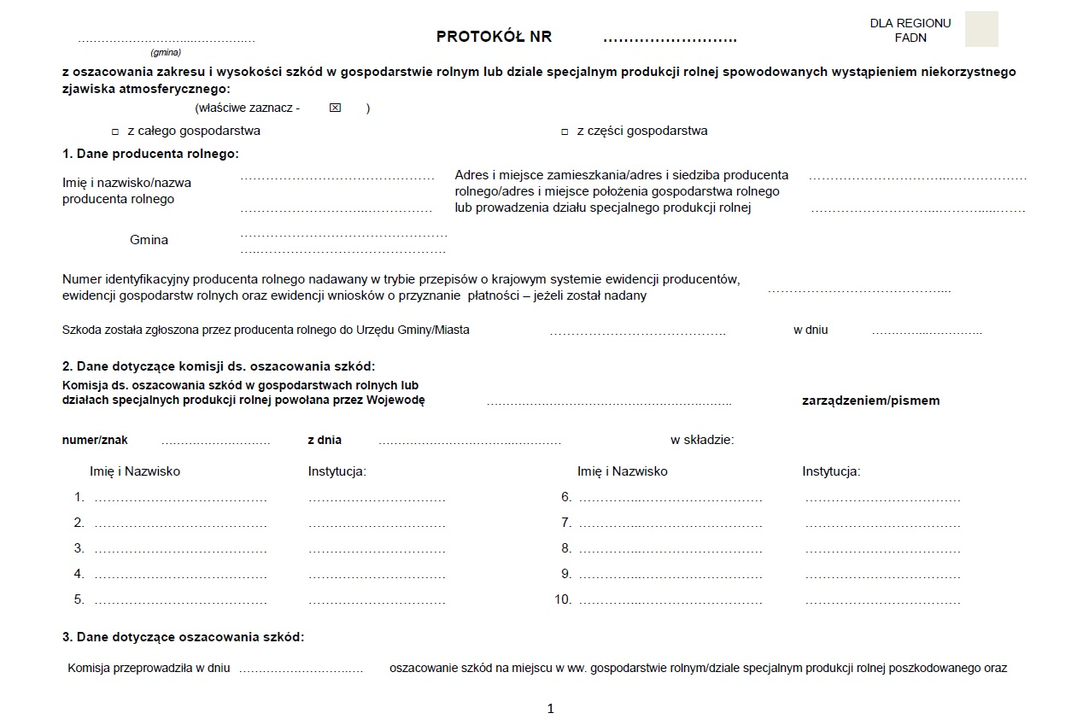
Protokół - strona 1
Dla województwa mazowieckiego należy wybrać region FADN C
Nazwa Gminy/Miasta lub pieczątka urzędowa
Numer protokołu
Zaznaczyć właściwe okienko, czy protokół jest z całego gospodarstwa czy z części gospodarstwa (protokół cząstkowy)
Zgodnie z instrukcją
Numer identyfikacyjny producenta rolnego powinien składać się z 9 cyfr, z czego pierwsza cyfra to 0
Data zarządzenia powołującego komisję, zarządzenie pierwsze.
W przypadku powołania komisji zarządzeniem zmieniającym – należy wpisać datę zarządzenia zmieniającego
W przypadku protokołów łączonych (minimum 2 zjawiska) należy wpisać dwie daty zgłoszenia szkód przez producenta rolnego
Należy wpisać wyłącznie osoby dokonujące lustracji w terenie zgodnie z harmonogramem. Skład komisji musi być zgodny
z Zarządzeniem wojewody powołującym komisje.
Minimum 3 osoby, w tym zawsze przedstawiciel Mazowieckiego Ośrodka Doradztwa Rolniczego oraz Mazowieckiej Izby Rolniczej.
W przypadku szacowania szkód
w budynkach osoba
z wykształceniem lub doświadczeniem budowlanym. Slajd 5
Nazwę gminy/miasta
Należy wpisać MAZOWIECKIEGO
W przypadku protokołów łączonych (minimum2 zjawiska) należy wpisać dwie daty lustracji zgodne
z harmonogramem lustracji.
Data nie może być wcześniejsza niż data zgłoszenia szkód przez rolnika do Urzędu Gminy/Miasta.

Slide 17
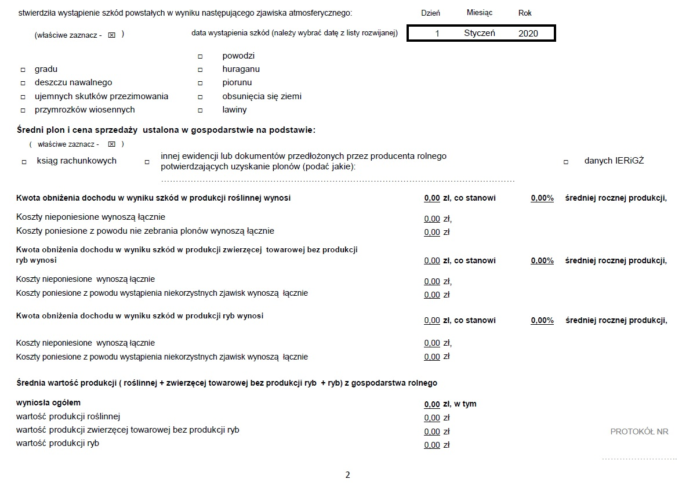
Protokół - strona 2
Data wystąpienia zjawiska nie może być późniejsza od daty zgłoszenia szkód przez producenta rolnego.
Data wystąpienia suszy musi być zgodna z raportami IUNG.
W przypadku protokołu łączonego (minimum 2 zjawiska) w tym miejscu wybieramy datę pierwszego zjawiska, a datę wystąpienia drugiego zjawiska należy wpisać w uwagach na stronie 5 protokołu
Należy zaznaczyć właściwe zjawisko, które wystąpiło.
W przypadku protokołu łączonego (minimum 2 zjawiska), należy zaznaczyć wszystkie zjawiska których straty dotyczą
Należy zaznaczyć właściwe okienko
Dane te wyliczają się automatycznie z danych zawartych w załącznikach.
Po sporządzeniu protokołu należy zweryfikować czy dane zostały zaciągnięte prawidłowo z załączników
UWAGA!
Należy pamiętać,
że jakakolwiek zmiana
w załącznikach protokołu, spowoduje automatyczną zmianę kwot na stronie 2 protokołu.

Slide 18
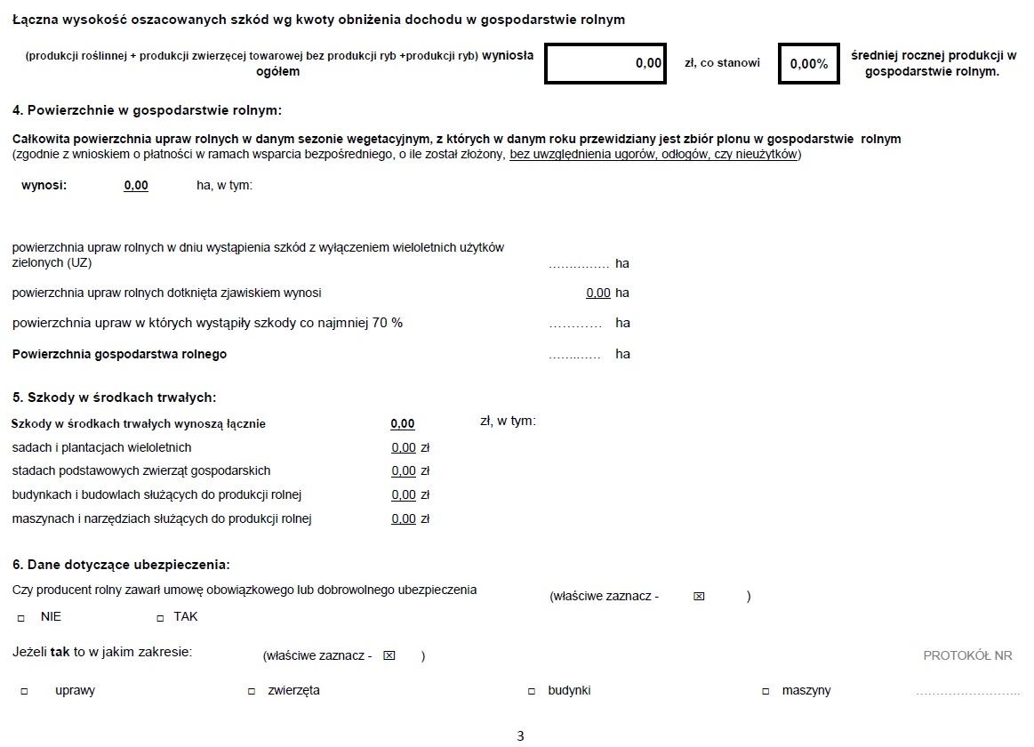
Łączna wysokość oszacowania szkód oraz procent średniej rocznej produkcji wyliczane są automatycznie z danych zawartych w załącznikach
Protokół - strona 3
Całkowita powierzchnia upraw rolnych jest automatycznie przenoszona z załącznika 1, z sumy kolumny 3. Całkowita powierzchnia upraw rolnych może być równa lub mniejsza od powierzchni gospodarstwa rolnego
Powierzchnię upraw rolnych
w dniu wystąpienia szkód
z wyłączeniem wieloletnich użytków zielonych (UZ) należy wyliczyć z danych wprowadzonych do załącznika 1, kolumn 2 i 3 oraz wpisać do protokołu
Szkody w środkach trwałych wyliczają się automatycznie
z danych zawartych
w załącznikach 4a oraz 4b
Powierzchnia upraw rolnych dotkniętych zjawiskiem jest automatycznie przenoszona
z załącznika 1, z sumy kolumny 14
Dane dotyczące ubezpieczenia należy zaznaczyć zgodnie
z informacjami podanymi przez producenta rolnego we wniosku
o oszacowanie szkód. TAK lub NIE
Powierzchnię upraw
w których wystąpiły szkody co najmniej 70% należy wyliczyć
z danych wprowadzonych do załącznika 1, kolumny 8. Sumujemy powierzchnie
z danego wiersza kolumny 3 oraz wpisujemy w to miejsce sumę
Jeżeli producent rolny jest ubezpieczony i punkt wyżej zaznaczono TAK, należy zaznaczyć właściwe okienko/a w jakim zakresie
UWAGA!
Należy pamiętać,
że jakakolwiek zmiana
w załącznikach protokołu, spowoduje automatyczną zmianę danych na stronie 3 protokołu.
Powierzchnia gospodarstwa rolnego może być równa lub większa od całkowitej powierzchni upraw rolnych

Slide 19
Procedura postępowania w przypadku wystąpienia niekorzystnego zjawiska atmosferycznego,
z wyłączeniem suszy
6.1. Wypełnianie protokołu z szacowania strat - data wystąpienia szkody
Uzupełniając w protokole datę wystąpienia szkody należy pamiętać o prawidłowym określeniu powierzchni upraw rolnych w dniu wystąpienia szkód (z wyłączeniem wieloletnich użytków zielonych (UZ)).
Na potrzeby protokołu uprawy, które należy uwzględnić jako „wieloletnie użytki zielone” na liście rozwijanej zostały oznaczone symbolem (UZ).
Jeżeli jako data wystąpienia szkód został wskazany 1 kwietnia danego roku, to w pozycji powierzchnia upraw w dniu wystąpienia szkód może obejmować wyłącznie te uprawy, które tego dnia były na polu (nie może uwzględniać upraw jarych, które jeszcze nie zostały wysiane).
Dane te są niezbędne przy udzielaniu pomocy, do określenia czy został spełniony warunek ubezpieczenia co najmniej 50% powierzchni upraw w gospodarstwie rolnym. Prawidłowe wskazanie daty wystąpienia szkód i powierzchni upraw w tym dniu rzutuje na wielkość pomocy jaka może zostać udzielona danemu beneficjentowi.

Slide 20
Procedura postępowania w przypadku wystąpienia niekorzystnego zjawiska atmosferycznego,
z wyłączeniem suszy
6.2. Wypełnianie protokołu z szacowania strat – powierzchnia upraw
W protokole pozycja całkowita powierzchnia upraw w gospodarstwie rolnym powinna być zgodna z wnioskiem o płatności w ramach wsparcia bezpośredniego, który jest składany dla całego gospodarstwa rolnego, o ile został złożony oraz z załącznikiem 1 do protokołu.
Powierzchnia nie obejmuje m.in. ugorów, odłogów czy nieużytków.
Powierzchnia upraw w dniu wystąpienia szkód nie musi być tożsamą z powierzchnią
z wniosku o płatności, gdyż w dniu wystąpienia szkód część upraw może być już zebrana
z pola lub jeszcze nie zasiana. Prawidłowe podanie tej wielkości rzutuje na wielkość pomocy jaka może zostać udzielona beneficjentowi.

Slide 21
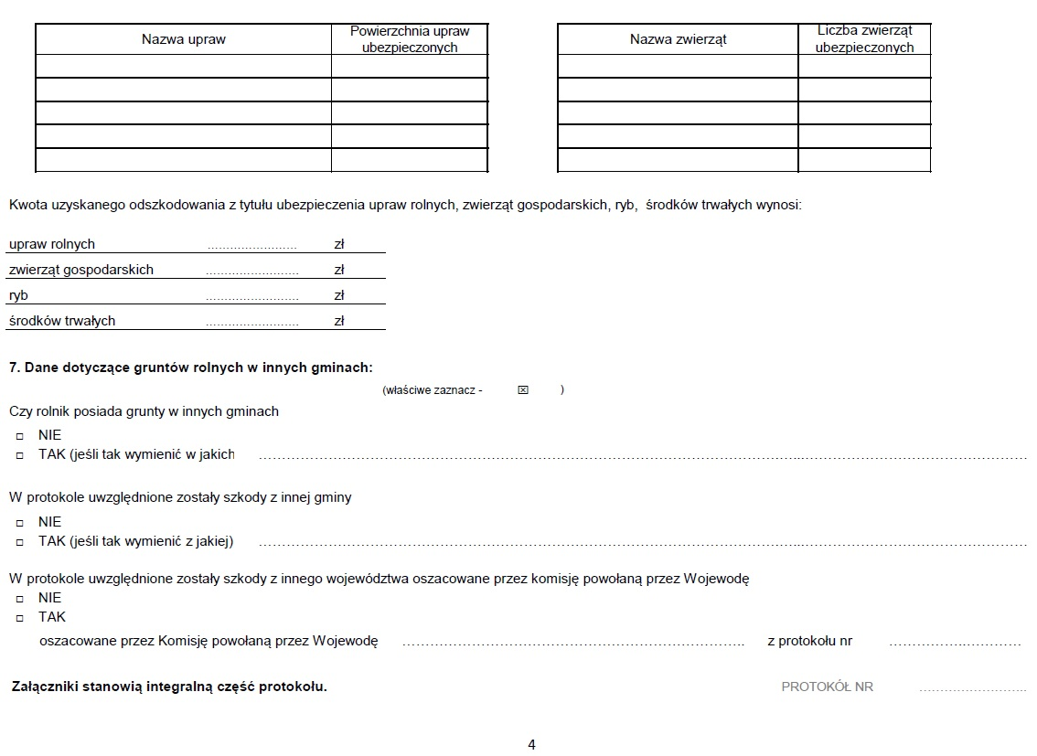
Protokół - strona 4
Jeżeli w protokole,
w punkcie 6 na stronie 3 zaznaczono okienko uprawy/zwierzęta, w tym miejscu należy wpisać nazwy ubezpieczonych upraw wraz z ubezpieczoną powierzchnią oraz nazwę
i liczbę ubezpieczonych zwierząt, ryb
Jeżeli producent rolny we wniosku o oszacowanie strat wskazał kwotę uzyskanego odszkodowania z tytułu upraw rolnych, zwierząt gospodarskich, ryb, środków trwałych należy wykazać to w protokole
Jeżeli producent rolny wskazał we wniosku
o oszacowanie szkód posiadanie gruntów
w innych gminach należy zaznaczyć TAK i wymienić te gminy
Jeżeli w protokole uwzględniono szkody z innej gminy należy zaznaczyć TAK i wymienić
z jakiej
Jeżeli w protokole uwzględniono szkody
z innego województwa to do tego protokołu należy dołączyć kopię protokołu
z innego województwa potwierdzoną za zgodność
z oryginałem oraz uzupełnić załącznik 1b
Jeżeli w protokole uwzględniono szkody
z innego województwa (innego niż mazowieckie) należy zaznaczyć TAK
i wpisać województwo,
w jakim producent rolny posiada grunty, a także numer protokołu

Slide 22
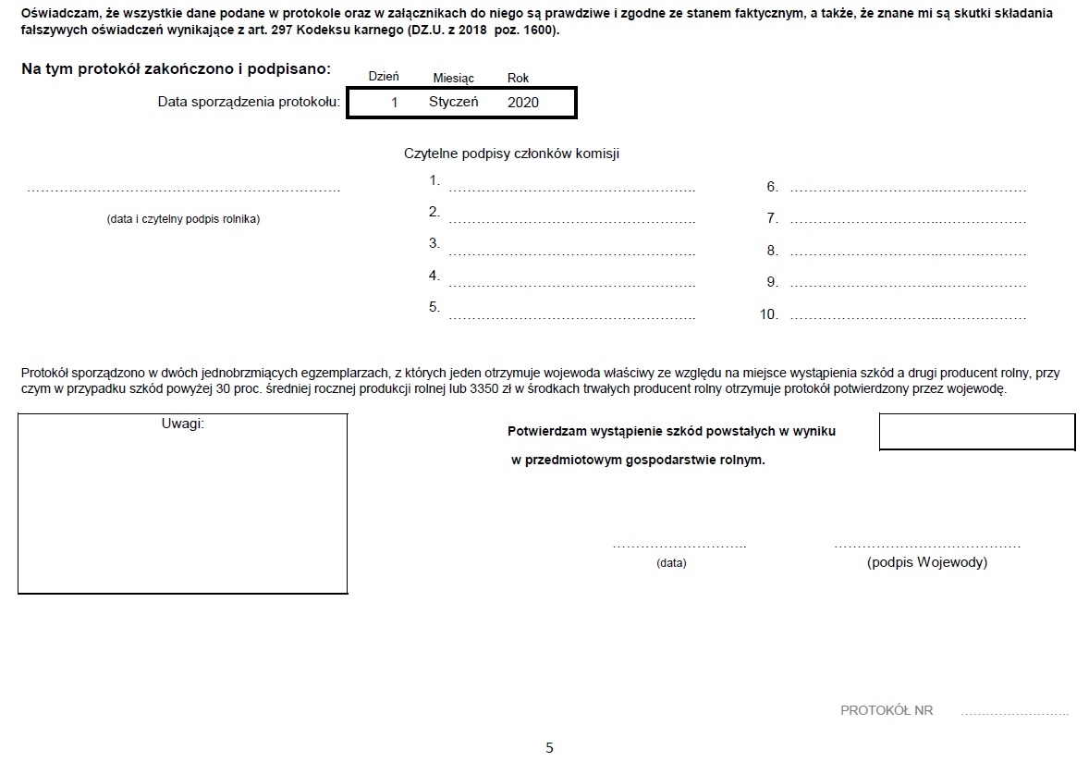
Data sporządzenia protokołu nie może być wcześniejsza niż data złożenia wniosku przez producenta rolnego, data lustracji i data wystąpienia zjawiska
Protokół - strona 5
Data przy podpisie rolnika nie może być wcześniejsza niż data złożenia wniosku, data lustracji, data wystąpienia zjawiska i data sporządzenia protokołu
Czytelny podpis tzn. pełne imię i nazwisko umożliwiające rozczytanie.
W przypadku podpisania protokołu przez inną osobę niż wskazana na stronie 1 protokołu należy dołączyć upoważnienia. Upoważnienie w oryginale lub kopii potwierdzonej za zgodność z oryginałem dołącza się do protokołu
Podpisy członków komisji muszą być czytelne tzn. pełne imię i nazwisko umożliwiające rozczytanie
i zgodne z osobami podanymi na stronie 1, które dokonały lustracji
Uwaga!
W przypadku gdy producent rolny odmawia podpisania wniosku, protokół powinien zostać podpisany przez członków komisji, natomiast w polu uwagi powinno zostać odnotowane, że producent rolny odmówił podpisania protokołu.
Jeżeli został sporządzony protokół łączony w związku
z wystąpieniem minimum 2 zjawisk, w Uwagach należy wymienić zjawisko/a oraz datę/y wystąpienia poszczególnego/ych zjawisk.
W Uwagach należy odnotować również odmowę podpisu protokołu przez rolnika, jak
i wszelkiego rodzaju uwagi odnośnie protokołu
Te pola uzupełnia wojewoda

Slide 23
Procedura postępowania w przypadku wystąpienia niekorzystnego zjawiska atmosferycznego,
z wyłączeniem suszy
6. 3. Wypełnianie protokołu z szacowania strat – załączniki
Załączniki stanowią integralną część protokołu.
Do protokołu należy dołączyć TYLKO załączniki z wyliczeniami komisji dotyczącymi prowadzonej produkcji i oszacowania szkód.
Nie dołącza się do protokołu załączników, które nie są wypełnione z uwagi na charakter prowadzonej przez producenta rolnego produkcji czy charakteru szkód.

Slide 24
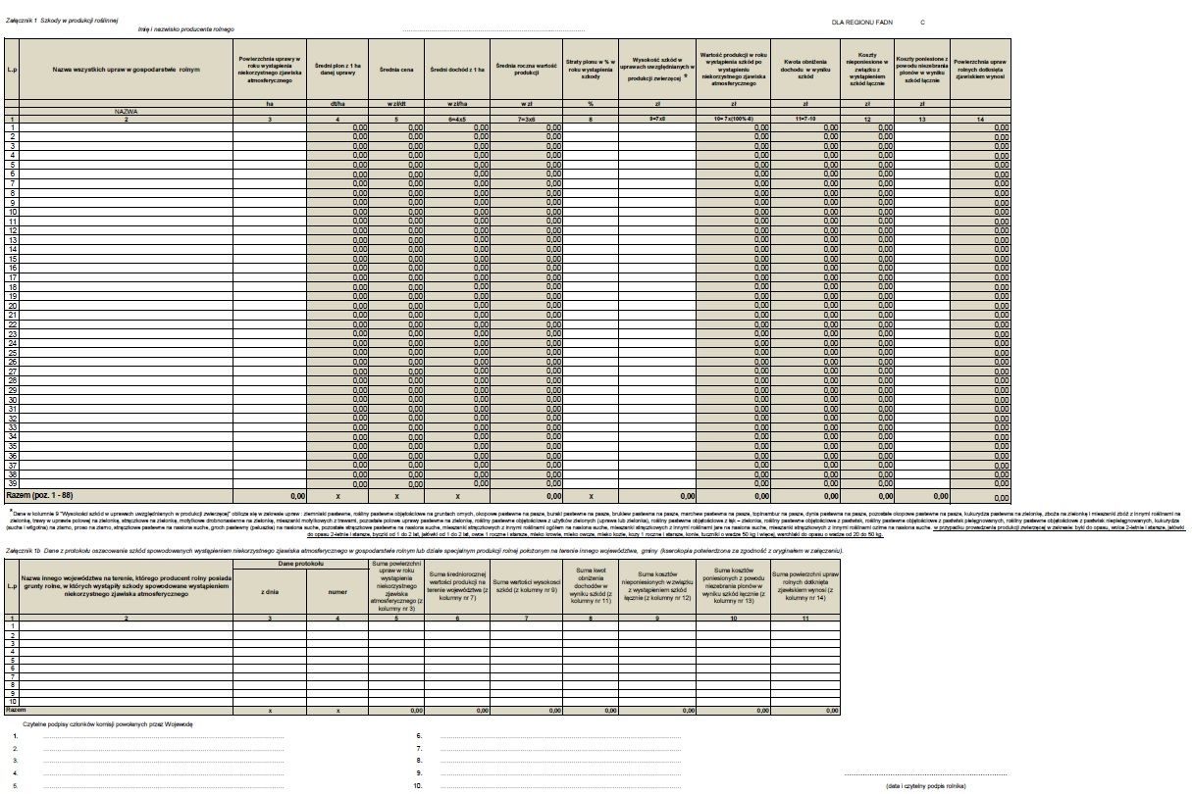
Załącznik 1 - szkody w produkcji roślinnej
Należy zwrócić uwagę czy w tym miejscu jest odpowiedni dla województwa mazowieckiego region FADN C
To pole uzupełnia się automatycznie ze strony 1 protokołu. Imię i nazwisko producenta rolnego
Kolumnę należy uzupełnić
w momencie, kiedy producent rolny jest w stanie udokumentować koszty jakie poniósł w związku
z niezebraniem plonów.
UWAGA! Kwota w kolumnie 13 nie może być większa od kwoty w kolumnie 11
Uprawy należy wybrać poprzez rozwinięcie paska
z uprawami wprowadzonymi do protokołu
Powierzchnię upraw rolnych należy uzupełnić na podstawie danych we wniosku producenta rolnego o oszacowanie strat
Kolumna uzupełnia się automatycznie dla upraw ze stratami powyżej 70%
Kolumny 4 - 7 uzupełniane są automatycznie po wyborze danej uprawy oraz podaniu powierzchni uprawy
Dane wyliczają się automatycznie w trakcie uzupełniania załącznika
Należy wpisać procent strat
Kolumnę wypełniamy
w momencie spełniania warunków określonych
w *. Slajd 31
Załącznik 1b należy wypełnić
gdy w protokole ujęte zostaną straty z protokołu z innego województwa. Slajd 21
Data oraz podpis producenta rolnego muszą być czytelne tzn. pełne imię
i nazwisko umożliwiające rozczytanie
Podpisy członków komisji muszą być czytelne tzn. pełne imię
i nazwisko umożliwiające rozczytanie i zgodne z podpisami złożonymi na stronie 5

Slide 25
Procedura postępowania w przypadku wystąpienia niekorzystnego zjawiska atmosferycznego,
z wyłączeniem suszy
6. 3. 1 Wypełnianie protokołu z szacowania strat – informacje uzupełniające do załącznika 1, kolumna 8
W przypadku szkód w uprawach spowodowanych przez niekorzystne zjawiska atmosferyczne w terminie do 20 maja wymagających zaorania lub ponownego obsiewu, poziom szkód w uprawach ustala się uwzględniając szacunki strat określone przez komisję, jednak nie wyżej niż 50% plonu. W tym przypadku do wyliczenia wysokości szkód nie uwzględnia się plonów roślin, które zostały zasiane po zlikwidowanych uprawach.
Powyższa zasada nie dotyczy szkód w owocach.

Slide 26
Procedura postępowania w przypadku wystąpienia niekorzystnego zjawiska atmosferycznego,
z wyłączeniem suszy
6. 3. 1 Wypełnianie protokołu z szacowania strat – informacje uzupełniające do załącznika 1
Szacując poziom szkód w łąkach należy wziąć pod uwagę okres wystąpienia zjawiska oraz ilość pokosów i termin ich przeprowadzenia. Szacując straty, maksymalny poziom ustala się dla:
Łąk dwukośnych:
I pokos na poziomie – 60%,
II pokos na poziomie – 40%.
Łąk trójkośnych:
I pokos – 50%,
II pokos – 30%,
III pokos – 20%.
Szacując straty w pastwiskach należy wziąć pod uwagę strukturę plonów zielonki pastwiskowej w okresie wegetacji przyjmując, że:
I rotacja (maj, czerwiec) – 50%,
II rotacja (lipiec, sierpień) – 30%,
III rotacja (wrzesień, październik) – 20%.

Slide 27
Procedura postępowania w przypadku wystąpienia niekorzystnego zjawiska atmosferycznego,
z wyłączeniem suszy
6. 3. 1 Wypełnianie protokołu z szacowania strat – informacje uzupełniające do załącznika 1
Do wyliczania szkód w produkcji rolnej przyjmujemy uprawy uprawiane w danym roku w plonie głównym.
Wysiane jesienią oziminy będą stanowiły plon główny w roku następnym, a szacowanie szkód w odniesieniu do danego roku może mieć miejsce tylko w tym roku. A zatem w roku wsiania oziminy nie ma możliwości oszacowania szkód w odniesieniu do produkcji, która będzie do uzyskania w roku następnym. Poza tym terminem wystąpienia szkód w roku wysiania ozimin umożliwia ponowne zasiewy upraw, które mogą być uprawiane w plonie głównym.

Slide 28
Procedura postępowania w przypadku wystąpienia niekorzystnego zjawiska atmosferycznego,
z wyłączeniem suszy
6. 3. 1 Wypełnianie protokołu z szacowania strat – informacje uzupełniające do załącznika 1
W przypadku szkód w oziminach w roku ich wysiewu komisje powinny sporządzić protokół oszacowania szkód, gdzie w produkcji roślinnej zostaną wpisane tegoroczne uprawy zgodnie z wnioskiem o płatności w ramach wsparcia bezpośredniego ze szkodami na poziomie 0% chyba, że oprócz szkód w oziminach na skutek wystąpienia niekorzystnych zjawisk atmosferycznych powstały również szkody w innych uprawach. Wówczas w kolumnie koszty poniesione z powodu niezbierania plonów w wyniku szkód łącznie – kolumna 13, należy wpisać koszty zasiewu ozimin, pomniejszone o koszty przygotowania gleby pod te oziminy. Koszty powinny być wyliczone w odniesieniu do powierzchni upraw ozimych wymagających ponownego obsiania. Na końcu protokołu komisja powinna wpisać odręcznie ww. powierzchnię upraw ozimych.
Jeżeli w miejsce zniszczonych ozimin zostały wsiane uprawy jare uprawiane w plonie głównym, to uprawy te podlegają szacowaniu jak wszystkie uprawy w plonie głównym (do 100%).

Slide 29
Procedura postępowania w przypadku wystąpienia niekorzystnego zjawiska atmosferycznego,
z wyłączeniem suszy
6. 3. 1 Wypełnianie protokołu z szacowania strat – informacje uzupełniające do załącznika 1
W przypadku kilkakrotnego uszkodzenia tej samej uprawy wysokość każdej następnej szkody ustala się z uwzględnieniem wysokości poprzednio ustalonych szkód, w skali całego gospodarstwa rolnego w odniesieniu do średniej rocznej produkcji rolnej w gospodarstwie rolnym lub dziale specjalnym produkcji rolnej z trzech lat poprzedzających rok, w którym wystąpiły szkody albo z trzech lat w okresie pięcioletnim, z pominięciem roku o najwyższej i najniższej wielkości produkcji.
W takim przypadku w kolejnym protokole wysokość szkód powinna zostać pomniejszona
o szkody wykazane w poprzednich protokołach w odniesieniu do tej samej uprawy rolnej.
Jeżeli w poprzednim protokole oszacowane przez komisje szkody były niższe niż 30%, komisja w kolejnym protokole może podać łączną wartość i poziom szkód w skali gospodarstwa w odniesieniu do wszystkich niekorzystnych zjawisk atmosferycznych. W tym przypadku w protokole powinny być także wyodrębnione wartości szkód i ich poziom w skali gospodarstwa z wyodrębnieniem dla każdego niekorzystnego zjawiska (zał. 1c).

Slide 30
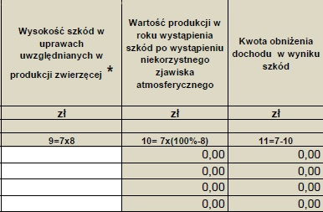
Procedura postępowania w przypadku wystąpienia niekorzystnego zjawiska atmosferycznego,
z wyłączeniem suszy
6. 3. 1 Wypełnianie protokołu z szacowania strat – informacje uzupełniające do załącznika 1, kolumna 9
W przypadku szacowania szkód w produkcji roślinnej w zakresie: rośliny pastewne objętościowe na gruntach ornych, okopowe pastewne na pasze, buraki pastewne na pasze, brukiew pastewna na pasze, marchew pastewna na pasze, dynia pastewna na pasze, pozostałe okopowe pastewne na pasze, kukurydza pastewna na zielonkę, zboża na zielonkę i mieszanki zbóż z innymi roślinami na zielonkę, trawy w uprawie polowej na zielonkę, strączkowe na zielonkę, motylkowe drobnonasienne na zielonkę, mieszanki motylkowych z trawami, pozostałe polowe uprawy pastewne na zielonkę, rośliny pastewne objętościowe z użytków zielonych (uprawa lub zielonka), rośliny pastewne objętościowe z łąk - zielonka, rośliny pastewne objętościowe z pastwisk, rośliny pastewne objętościowe z pastwisk pielęgnowanych, rośliny pastewne objętościowe z pastwisk niepielęgnowanych, kukurydza (sucha i wilgotna) na ziarno, proso na ziarno, strączkowe pastewne na nasiona suche, groch pastewny (peluszka) na nasiona suche, pozostałe strączkowe pastewne na nasiona suche, mieszanki strączkowych z innymi roślinami ogółem na nasiona suche, mieszanki strączkowych z innymi roślinami jare na nasiona suche, mieszanki strączkowych z innymi roślinami ozime na nasiona suche,
gdy w danym gospodarstwie rolnym prowadzona jest jednocześnie produkcja zwierzęca w zakresie: byki do opasu, wolce 2-letnie i starsze, jałówki do opasu 2-letnie i starsze, byczki od 1 do 2 lat, jałówki od 1 do 2 lat, owce 1 roczne i starsze, mleko krowie, mleko owcze, mleko kozie, kozy 1 roczne i starsze, konie, tuczniki o wadze 50 kg i więcej, warchlaki do tuczu o wadze od 20 do 50 kg w kolumnie 9 tabeli „Szkody w produkcji roślinnej" należy wprowadzić wartości zgodnie z podanym algorytmem dla ww. upraw. Jednocześnie należy zauważyć, że jeżeli wartość sumy kolumny 9 tabeli załącznik 1 jest większa od wartości sumy średniej rocznej produkcji zwierzęcej, tj. kolumny 6 tabeli załącznika 2 jej wartość przyjmuje wysokość sumy średniej rocznej produkcji zwierzęcej.
Wartość kolumny 9 jest równa wartości kolumny 11.

Slide 31
Procedura postępowania w przypadku wystąpienia niekorzystnego zjawiska atmosferycznego,
z wyłączeniem suszy
6. 3. 1 Wypełnianie protokołu z szacowania strat – informacje uzupełniające do załącznika 1, kolumna 13
Koszty poniesione z tytułu niezebrania plonów w wyniku wystąpienia szkód np. koszty związane z zakupem sadzonek truskawek lub innych roślin o okresie użytkowania 2 - 5 lat oraz pasz, o ile ten zakup wynika z ujemnego bilansu paszowego w gospodarstwie rolnym spowodowanego szkodami powstałymi w wyniku niekorzystnego zjawiska atmosferycznego, ilość nabytych pasz nie może przekroczyć ilości pasz nie wyprodukowanych
w gospodarstwie, w związku z wystąpieniem niekorzystnego zjawiska atmosferycznego, wynikające z danych rachunkowych, innej ewidencji lub dokumentów będących w posiadaniu producenta rolnego.

Slide 32
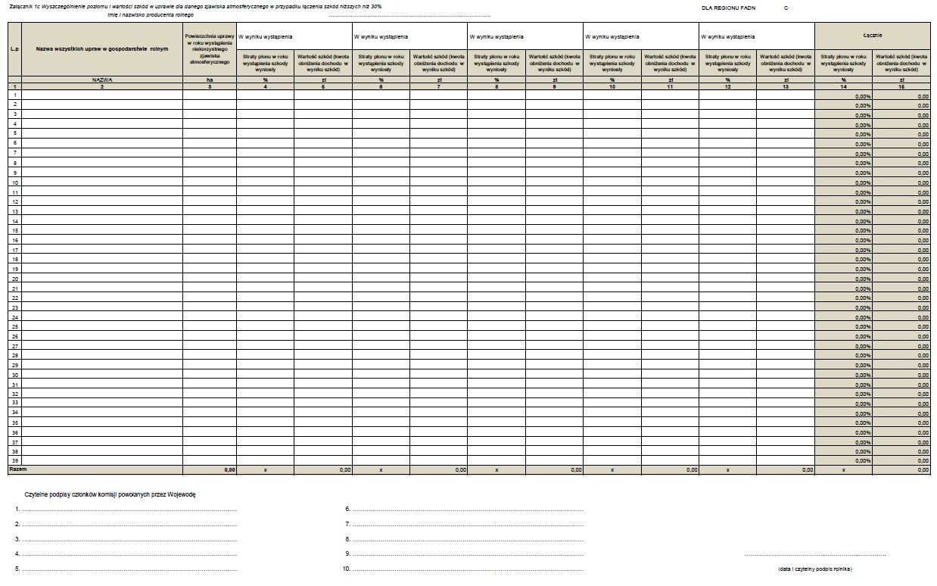
Załącznik 1c – wyszczególnienie poziomu i wartości szkód w uprawie dla danego zjawiska atmosferycznego w przypadku łączenia szkód niższych niż 30%
W tych kolumnach należy wskazać zjawiska jakie wystąpiły poprzez rozwinięcie paska ze zjawiskami, straty plonu w roku wystąpienia szkody podanej w procentach oraz wartość szkód (kwotę obniżenia dochodu w wyniku szkód dla poszczególnego zjawiska)
W tej kolumnie zsumowany jest procent strat plonu w roku wystąpienia szkody. Zsumowany procent musi być zgodny
z procentem podanym
w załączniku 1
Powierzchnia powinna być zgodna z powierzchnią wskazaną
w załączniku 1 kolumnie 3
W tej kolumnie sumowana jest wartość szkód (kwota obniżenia dochodu w wyniku szkód). Na dole kolumny mamy sumę wszystkich szkód, która musi być zgodna z sumą kwoty obniżenia dochodu w wyniku szkód, która znajduje się
w załączniku 1, kolumnie 11
Uprawy powinny być zgodne
z uprawami wykazanymi
w załączniku 1 kolumnie 2
Podpisy członków komisji muszą być czytelne tzn. pełne imię
i nazwisko umożliwiające rozczytanie i zgodne z podpisami złożonymi na stronie 5 protokołu
Data oraz podpis rolnika muszą być czytelne tzn. pełne imię
i nazwisko umożliwiające rozczytanie
i zgodne ze stroną 5 protokołu

Slide 33
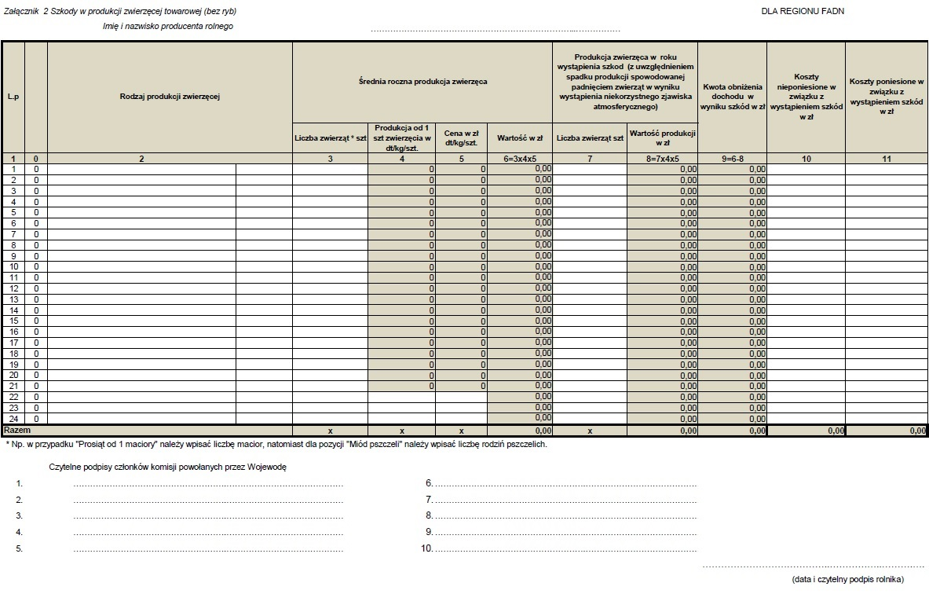
Załącznik 2 – szkody w produkcji zwierzęcej towarowej (bez ryb)
W kolumnie 3 należy podać liczbę zwierząt w sztukach zgodnie z liczbą, jaką producent rolny podał we wniosku o oszacowanie szkód
W kolumnie 7 należy wpisać liczbę zwierząt
z uwzględnieniem zwierząt, które padły z powodu wystąpienia niekorzystnego zjawiska atmosferycznego.
W przypadku wskazania mniejszej liczby zwierząt niż
w kolumnie 3 należy dołączyć potwierdzenie lekarza weterynarii o przyczynie spadku produkcji zwierzęcej
W kolumnie 2 należy dodać rodzaj produkcji zwierzęcej. Konie należy wprowadzać w pkt 22 - 24, gdzie należy ręcznie wpisać cenę w zł podaną przez rolnika
Podpisy członków komisji muszą być czytelne tzn. pełne imię
i nazwisko umożliwiające rozczytanie i zgodne z podpisami złożonymi na stronie 5 protokołu
Data oraz podpis rolnika muszą być czytelne tzn. pełne imię i nazwisko umożliwiające rozczytanie i zgodne ze stroną 5 protokołu
Wartości pomiędzy kolumną 3 oraz kolumną 7 mogą różnić się tylko i wyłącznie
o liczbę zwierząt, które padły w wyniku niekorzystnego zjawiska atmosferycznego

Slide 34
Procedura postępowania w przypadku wystąpienia niekorzystnego zjawiska atmosferycznego,
z wyłączeniem suszy
6. 3. 2 Wypełnianie protokołu z szacowania strat – informacje uzupełniające do załącznika 2
W przypadku prowadzenia produkcji zwierząt hodowanych w gospodarstwie rolnym, nie znajdujących się na liście rozwijanej kolumny 2 producent rolny jest zobowiązany przedstawić własne dane w zakresie tej produkcji pozwalające na sporządzenie protokołu.

Slide 35
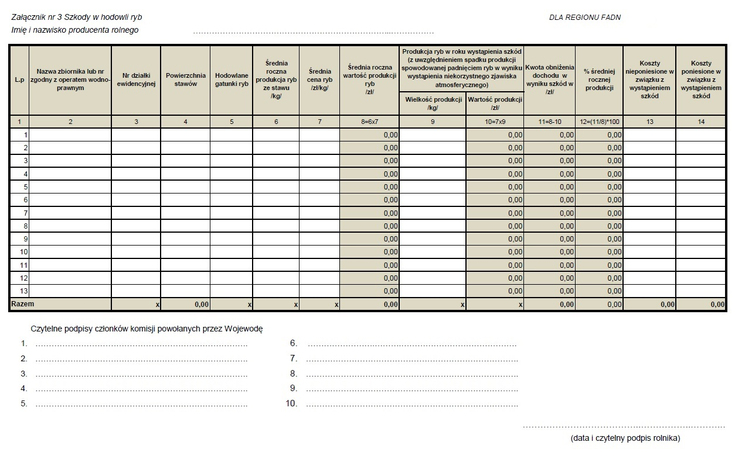
Załącznik 3 – szkody w hodowli ryb
Kolumny należy uzupełnić na podstawie danych
z wniosku producenta rolnego o oszacowanie strat
Data oraz podpis rolnika muszą być czytelne tzn. pełne imię i nazwisko umożliwiające rozczytanie
i zgodne ze stroną 5 protokołu
Podpisy członków komisji muszą być czytelne tzn. pełne imię i nazwisko umożliwiające rozczytanie i zgodne
z podpisami złożonymi na stronie 5 protokołu

Slide 36
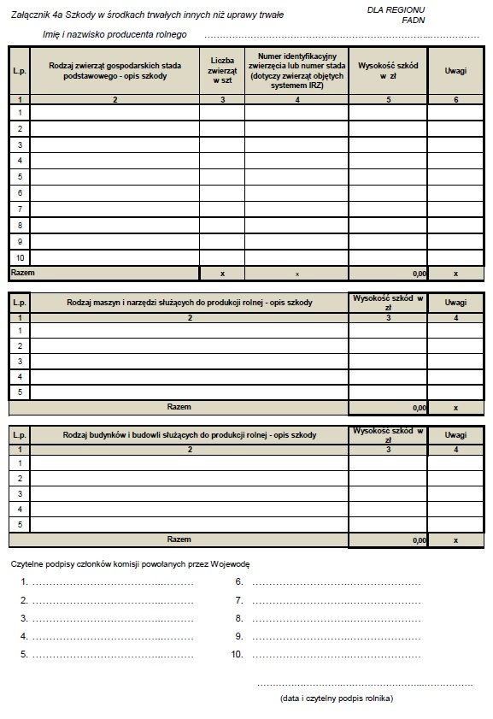
Załącznik 4a – szkody w środkach trwałych innych niż uprawy trwałe
W kolumnie 3 należy uzupełnić
liczbę zwierząt w sztukach
W kolumnie 4 należy uzupełnić
numer identyfikacyjny zwierzęcia lub numer stada.
Dotyczy to tylko zwierząt, które objęte są systemem IRZ
W kolumnie 2 należy wpisać rodzaj zwierząt gospodarskich stada podstawowego, które padły w wyniku niekorzystnego zjawiska atmosferycznego
W kolumnach należy wpisać wysokość oszacowanych szkód w zł
W kolumnie 2 należy wpisać rodzaj maszyn
i narzędzi, które służą do produkcji rolnej a zostały uszkodzone w wyniku niekorzystnego zjawiska atmosferycznego.
Należy dokonać dokładnego opisu szkody
Data oraz podpis rolnika muszą być czytelne tzn. pełne imię i nazwisko umożliwiające rozczytanie
i zgodne ze stroną 5 protokołu
Uwaga!
W przypadku szacowania szkód
w środkach trwałych, przyjmuje się minimalny poziom strat w odniesieniu do pojedynczego środka trwałego
w wysokości powyżej 3 350 zł oraz wartość kosztów napraw lub różnicy pomiędzy wartością aktywów bezpośrednio przed wystąpieniem niekorzystnego zjawiska atmosferycznego i bezpośrednio po jego wystąpieniu
W kolumnie 2 należy wpisać rodzaj budynków i budowli służących do produkcji rolnej, które zostały uszkodzone
w wyniku niekorzystnego zjawiska atmosferycznego.
Należy dokonać dokładnego opisu szkody
Podpisy członków komisji muszą być czytelne tzn. pełne imię i nazwisko umożliwiające rozczytanie i zgodne z podpisami złożonymi na stronie 5 protokołu

Slide 37
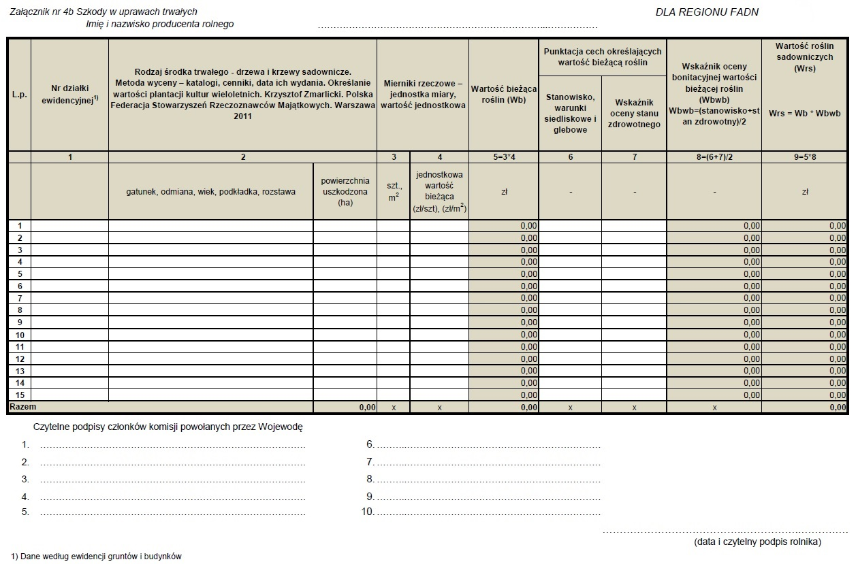
Załącznik 4b – szkody w uprawach trwałych
Kolumny 4,6,7 należy wypełnić na podstawie danych zawartych
w opracowaniu Krzysztofa Zmarlickiego „Określanie wartości plantacji kultur wieloletnich”
W kolumnie 3 należy wpisać ilość środka trwałego na m²
W kolumnie 1 należy wpisać numer działki ewidencyjnej, na jakiej szacowane są szkody
Uwaga!
W przypadku szacowania szkód
w sadzie, lub innej plantacji roślin wieloletnich, których okres użytkowania jest dłuższy niż 5 lat, z wyłączeniem plantacji truskawek, plantacji choinek oraz roślin na cele energetyczne pod kątem ubiegania się o pomoc na odtworzenie środków trwałych. uwzględnia się wartość bieżącą roślin (tj. w zależności od wieku, gęstości nasadzeń szt/ha oraz podkładki) oraz współczynnik oceny bonitacyjnej wartości bieżącej (bez utraty korzyści). Do wykorzystania na stronie internetowej MRiRW opracowanie Krzysztofa Zmarlickiego „Określanie wartości plantacji kultur wieloletnich” udostępnione bezpłatnie przez Polską Federację Stowarzyszeń Rzeczoznawców Majątkowych
W tej kolumnie należy wprowadzić dane odnośnie gatunku szacowanego środka trwałego, odmiany, wieku, podkładki oraz rozstawu
W tym miejscu wpisujemy uszkodzoną powierzchnię (ha)
Podpisy członków komisji muszą być czytelne tzn. pełne imię
i nazwisko umożliwiające rozczytanie i zgodne z podpisami złożonymi na stronie 5 protokołu
Data oraz podpis rolnika muszą być czytelne tzn. pełne imię i nazwisko umożliwiające rozczytanie
i zgodne ze stroną 5 protokołu

Slide 38
Procedura postępowania w przypadku wystąpienia niekorzystnego zjawiska atmosferycznego,
z wyłączeniem suszy
7. Przekazywanie protokołów do MUW w Warszawie wraz z dokumentem potwierdzającym wystąpienie danego zjawiska
Zgodnie z § 5 ust. 6 i 7 pkt 3 rozporządzenia Rady Ministrów z dnia 27 stycznia 2015 r.
w sprawie szczegółowego zakresu i sposobów realizacji niektórych zadań Agencji Restrukturyzacji
i Modernizacji Rolnictwa (Dz. U. z 2015 r. poz. 187, z późn. zm.) komisja składa protokół oszacowania szkód wojewodzie właściwemu ze względu na miejsce powstania tych szkód w terminie:
30 dni od dnia oszacowania szkód,
45 dni od dnia oszacowania szkód – dotyczy tylko i wyłącznie protokołów zbiorczych z gmin z innego województwa,
niezwłocznie po otrzymaniu od wojewody, który powołał tę komisję, informacji o wysokości szkód spowodowanych przez suszę w uprawach rolnych, nie później niż do dnia 15 listopada roku, w którym wystąpiła susza - w przypadku gdy wysokość tych szkód jest ustalana za pomocą oprogramowania udostępnionego przez ministra właściwego do spraw informatyzacji, pod adresem elektronicznym wskazanym na podmiotowej stronie internetowej tego ministra, zwanego dalej „publiczną aplikacją”.

Slide 39
Procedura postępowania w przypadku wystąpienia niekorzystnego zjawiska atmosferycznego,
z wyłączeniem suszy
7. Przekazywanie protokołów do MUW w Warszawie
Przewodniczący komisji składa do Wojewody Mazowieckiego:
Potwierdzenie przekazania dokumentacji stanowiące załącznik nr 7 do Zasad;
2 egzemplarze indywidualnych protokołów z oszacowania szkód, w których poziom szkód był wyższy niż 30% średniej rocznej produkcji rolnej ;
1 egzemplarz indywidualnych protokołów z oszacowania szkód, w których poziom szkód był niższy niż 30% średniej rocznej produkcji rolnej (protokoły sporządza się w dwóch egzemplarzach w tym jeden dla Wojewody oraz jeden dla producenta rolnego - pozostawiony w Gminie do czasu zatwierdzenia przez Wojewodę);
Zestawienie imienne stanowiące załącznik nr 8 do Zasad;
Skany wszystkich sporządzonych protokołów oszacowania szkód, zestawienie imienne w formie edytowalnej oraz dokumentację fotograficzną (o ile była sporządzona) – wymienione pliki zostają przesłane na adres wi.szkody@mazowieckie.pl wraz z odpowiednim hasłem w kolejnej wiadomości.

Slide 40
Procedura postępowania w przypadku wystąpienia niekorzystnego zjawiska atmosferycznego,
z wyłączeniem suszy
7. Przekazywanie protokołów do MUW w Warszawie
Protokoły należy przekazywać w dwóch oddzielnych kopertach/kartonach zgodnie z poniższym podziałem:
Protokoły powyżej 30% średniej rocznej produkcji rolnej;
Protokoły poniżej 30% średniej rocznej produkcji rolnej;
Protokoły przekazane do Wojewody Mazowieckiego podlegają weryfikacji zgodnie z datą wpływu.
W pierwszej kolejności weryfikowane są protokoły powyżej 30% średniej rocznej produkcji rolnej;
Pisemną informację o odbiorze lub wysyłce protokołów poprzez operatora pocztowego, Wydział Infrastruktury i Rolnictwa przekazuje jednostce samorządu terytorialnego poprzez Elektroniczną Skrzynkę Podawczą.
Do pisma załączona zostaje tabela imienna zweryfikowanych protokołów.

Slide 41
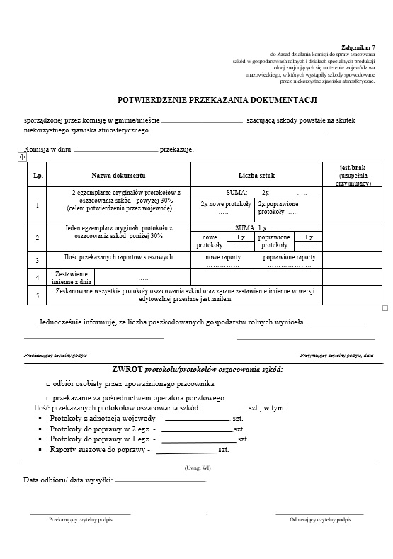
Potwierdzenie przekazania dokumentacji
W tym miejscu należy wpisać nazwę gminy/miasta z którego dana komisja przekazuje protokoły
W tym miejscu należy wpisać datę przekazania dokumentacji
W tym miejscu należy wpisać nazwę niekorzystnego zjawiska atmosferycznego, którego dotyczą protokoły.
Jeżeli protokoły dotyczą dwóch lub więcej zjawisk należy wypisać wszystkie
W tym miejscu należy wpisać liczbę przekazanych protokołów w dwóch lub jednym egzemplarzu oraz liczbę raportów suszowych nowych i poprawionych.
Należy podzielić je na protokoły nowe i protokoły poprawione, przesłane ponownie do Mazowieckiego Urzędu Wojewódzkiego w Warszawie
z naniesionymi poprawkami
W tym miejscu należy wpisać ilość przesłanych zestawień imiennych
W tym miejscu należy wpisać liczbę poszkodowanych gospodarstw
Pole dotyczące zwrotu zostaje wypełnione przez pracownika Mazowieckiego Urzędu Wojewódzkiego w Warszawie
W tym miejscu osoba przekazująca dokumentację składa czytelny podpis

Slide 42
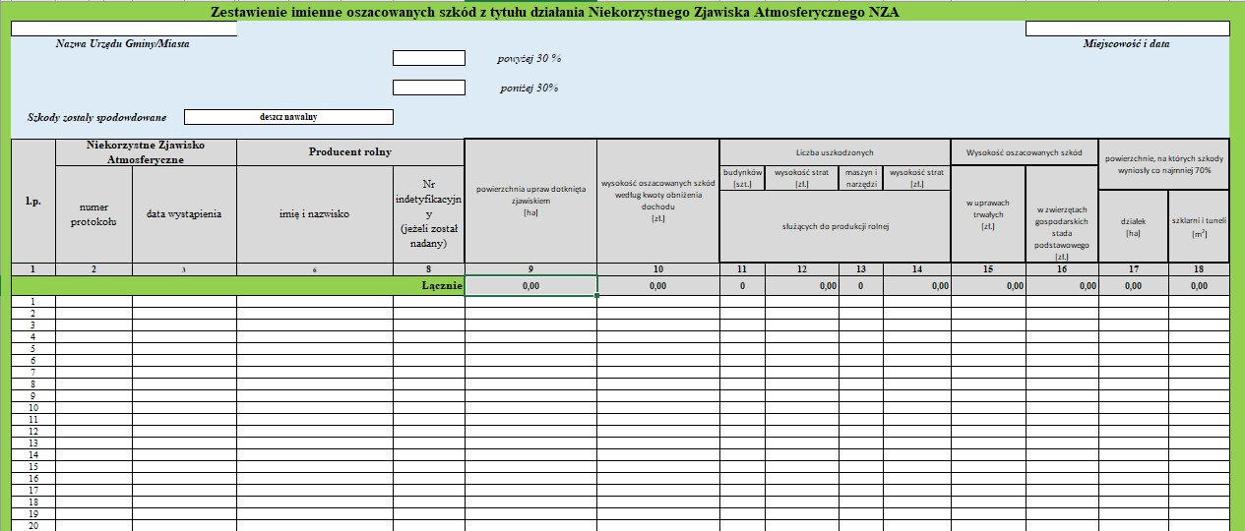
Zestawienie imienne
Wypełnianie zestawienia imiennego należy rozpocząć od wyboru rodzaju przekazywanych protokołów (1), a następnie należy zaznaczyć niekorzystne zjawisko, którego protokoły dotyczą (2).
(1) W tym miejscu należy zaznaczyć jakich konkretnie protokołów dotyczy zestawienie imienne
(2) W tym miejscu należy zaznaczyć niekorzystne zjawisko atmosferyczne jakiego dotyczą przekazane protokoły
W tym miejscu należy wprowadzić wszystkie niezbędne informacje dotyczące danego protokołu
Uwaga!
W zestawieniu imiennym powinny znajdować się wyłącznie protokoły, które są przekazywane w papierze

Slide 43
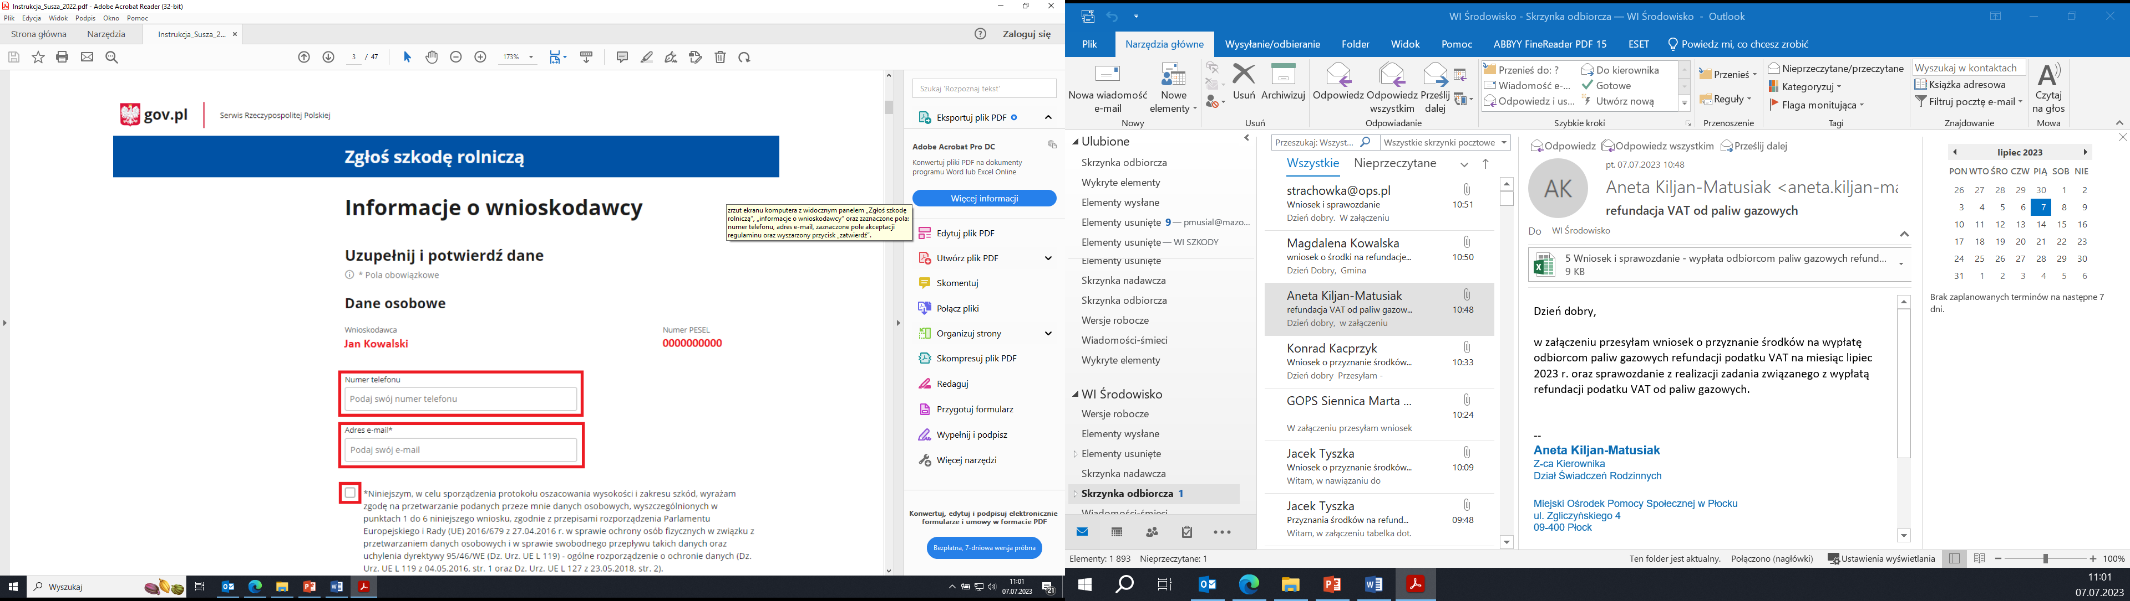
Szacowanie szkód w przypadku suszy rolniczej
Zgłaszanie szkód, w wyniku suszy, od 2020 r. odbywa się za pomocą aplikacji publicznej. Producenci rolni, po zalogowaniu się do tej aplikacji, profilem zaufanym składają wniosek o oszacowanie strat w uprawach rolnych, w których klimatyczny bilans wodny w danym okresie, wskazuje na możliwość spadku plonów w związku z suszą.

Slide 44
Procedura postępowania w przypadku wystąpienia suszy rolniczej
2. Producent rolny stwierdza szkody w uprawach rolnych, które powstały w wyniku suszy rolniczej
3. Producent rolny składa wniosek za pośrednictwem aplikacji publicznej (do 15 października każdego roku)
4. Producent rolny może złożyć wniosek o oszacowanie szkód powstałych w wyniku suszy do właściwego miejscowo urzędu gminy/miasta
1. Wystąpienie suszy
3.1. Producent rolny otrzymuje na wskazanego we wniosku maila kalkulacje lub protokół z oszacowania szkód
6. Komisja w aplikacji publicznej, udostępnionej przez MRiRW, uzupełnia raport z oszacowania szkód
5. Komisja szacuje szkody
w gospodarstwach rolnych
7. Komisja przekazuje podpisany raport, w wersji papierowej, do Wojewody
8. Wojewoda weryfikuje raport i w przypadku uwag odsyła do Urzędu Gminy/Miasta w celu korekty

Slide 45
Szacowanie szkód w przypadku suszy rolniczej
Protokół oszacowania szkód w formie dokumentu elektronicznego automatycznie wylicza szkody spowodowane przez suszę, po zatwierdzeniu przez rolnika ostatniego zgłoszenia upraw rolnych. Aplikacja jest kompatybilna z danymi dotyczącymi upraw i zwierząt zgłoszonych do ARiMR. Zgłaszając szkodę suszową, rolnik wybiera z upraw zgłoszonych do ARiMR we wniosku o przyznanie płatności bezpośrednich. Z kolei dane o liczbie zwierząt z IRZplus (system identyfikacji i rejestracji zwierząt) umożliwią wyliczenie wartości produkcji roślinnej i zwierzęcej danego gospodarstwa rolnego.
Po weryfikacji danych wprowadzonych przez rolnika i uzupełnieniu danych z ARiMR, IUNG (Instytut Uprawy Nawożenia i Gleboznawstwa – Państwowy Instytut Badawczy) i IERiGŻ (Instytut Ekonomiki Rolnictwa i Gospodarki Żywnościowej - Państwowy Instytut Badawczy) aplikacja określi obszar upraw rolnych dotkniętych suszą oraz maksymalny poziomu strat. Dane dotyczące występowania suszy w poszczególnych uprawach na poziomie gmin można znaleźć na stronie internetowej Systemu Monitoringu Suszy.

Slide 46
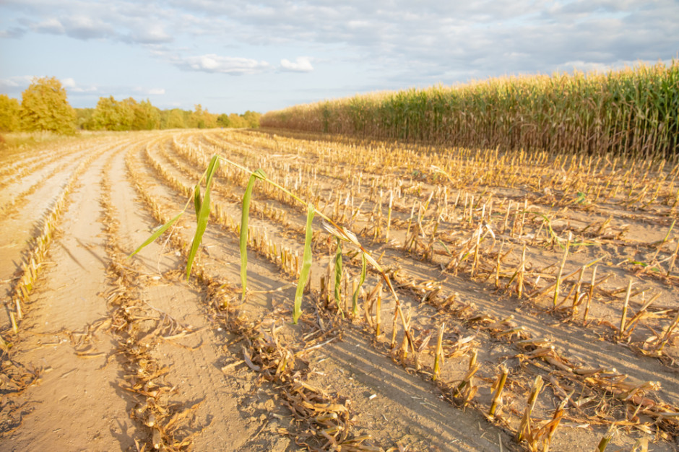
Zmiany dot. suszy, które weszły w życie po 15 lipca 2023 r.
Należy pamiętać, że w przypadku chęci uzyskania protokołu/kalkulacji z oszacowania szkód przez rolników, obligatoryjnym pozostaje złożenie wniosku o oszacowanie w aplikacji publicznej. Wówczas mają oni możliwość złożenia wniosku o oszacowanie szkód w wyniku suszy, w wersji papierowej, we właściwym dla miejsca wystąpienia szkody urzędzie gminy/miasta. Wzór wniosku udostępniony jest na stronie MUW.
Zgodnie z normą zawartą w rozporządzeniu zmieniającym komisja winna oszacować szkody spowodowane przez suszę w terminie do dwóch miesięcy od dnia złożenia wniosku przez producenta rolnego, nie później niż do czasu zbioru plonu głównego danej uprawy albo jej likwidacji i nie wcześniej niż od wschodów upraw – co oznacza, iż po dokonaniu żniw komisja nie może podjąć się lustracji w danym gospodarstwie. Warunkiem rozpoczęcia prac komisji terenowej w przypadku suszy jest zgłoszenie wystąpienia szkód przez producenta rolnego w terminie umożliwiającym ich oszacowanie, nie później niż do dnia 15 września roku wystąpienia szkody.

Slide 47
Zmiany dot. suszy, które weszły w życie po 15 lipca 2023 r.
Komisje, które dokonały lustracji w danym gospodarstwie uzupełniają raport z oszacowania szkód, w aplikacji publicznej w terminie 60 dni od dnia oszacowania szkód spowodowanych przez suszę nie później niż do dnia 15 października roku wystąpienia suszy oraz przekazuje uwierzytelniony przez członków komisji wydruk tego raportu wojewodzie właściwemu ze względu na miejsce powstania szkód.
Szczególnie istotne jest wprowadzenie prawidłowej nazwy uprawy i jej powierzchni zgodnej z wnioskiem producenta rolnego o przyznanie płatności
w rozumieniu przepisów o płatnościach w ramach systemów wsparcia bezpośredniego przez komisję, każda działka musi być wpisana oddzielnie, przy czym wpisać należy tylko działki, na których wystąpiły szkody.

Slide 48
Zmiany dot. suszy, które weszły w życie po 15 lipca 2023 r.
Raporty oszacowania szkód będą zawierać:
imię i nazwisko, adres oraz numer identyfikacyjny producenta rolnego nadawany w trybie przepisów o krajowym systemie ewidencji producentów, ewidencji gospodarstw rolnych oraz ewidencji wniosków o przyznanie płatności oraz miejsce położenia gospodarstwa rolnego;
informacje o powierzchni upraw rolnych, w których powstały szkody spowodowane wystąpieniem suszy, zgodnej z wnioskiem o przyznanie płatności w rozumieniu przepisów o płatnościach w ramach systemów wsparcia bezpośredniego w roku, w którym jest składany ten wniosek;
procentową wysokość oszacowanych szkód;
imiona i nazwiska członków komisji oraz ich adresy poczty elektronicznej;
datę oszacowania szkód.

Slide 49
Zmiany dot. suszy, które weszły w życie po 15 lipca 2023 r.
W przypadku gdy procentowa wysokość szkód ustalona w aplikacji suszowej różni się od procentowej wysokości szkód oszacowanej przez komisję powołaną przez wojewodę właściwego ze względu na miejsce wystąpienia szkód spowodowanych przez suszę, do obliczenia wysokości szkody przyjmuje się:
wyższą wysokość szkód spowodowanych wystąpieniem suszy, jeżeli różnica wynosi nie więcej niż 30% w stosunku do niższej wysokości szkód,
niższą wysokość szkód powiększoną o 30%, jeżeli różnica wynosi więcej niż 30%
w stosunku do niższej wysokości szkód,
wysokość szkód ustaloną na podstawie danych Instytutu Uprawy, Nawożenia
i Gleboznawstwa - Państwowego Instytutu Badawczego, jeżeli zgodnie z ustaleniami tego instytutu wysokość szkód wynosi 0%.

Slide 50
Kontakt
W sprawach związanych z niniejszą procedurą postępowania w przypadku wystąpienia niekorzystnego zjawiska atmosferycznego, powodującego szkody w gospodarstwach rolnych i działach specjalnych produkcji rolnej, należy kontaktować się z Oddziałem Rolnictwa i Środowiska Wydziału Infrastruktury i Rolnictwa Mazowieckiego Urzędu Wojewódzkiego w Warszawie poprzez:
kontakt telefoniczny z pracownikami merytorycznymi Oddziału Rolnictwa i Środowiska
w poniedziałki i czwartki tylko i wyłącznie w godzinach 9:00 – 14:00, pod numerami telefonu:
22 695 6046, 22 695 6478, 22 695 6126, 22 695 6672
kontakt w formie korespondencji elektronicznej przesyłając zapytania na adres e-mail: wi.szkody@mazowieckie.pl

Slide 51
Dziękuję za uwagę
Oddział Rolnictwa i Środowiska
Wydział Infrastruktury i Rolnictwa
__________________________________________________________________
Mazowiecki Urząd Wojewódzki w Warszawie
pl. Bankowy 3/5
00-950 Warszawa
Tel. 22 695 60 86

